Slide 1


CONSULTORIA | AUTOMAÇÃO | BPO | SISTEMAS
Arthur da Dalton
CONSULTOR COMERCIAL

Slide 2

Enquanto você ouve esta frase, um robô pode estar executando 50 tarefas que antes exigiriam horas do seu time

Slide 3
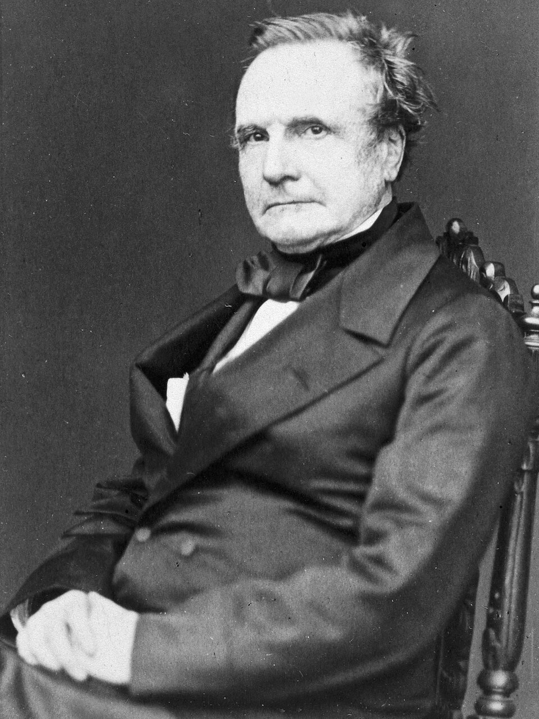

“Por que confiar tarefas repetitivas a humanos, se uma máquina pode fazer melhor?”
Charles Babbage, pai da computação e automação de tarefas repetitivas

Slide 4
A NOVA PERGUNTA NÃO É MAIS: "AUTOMATIZAR OU NÃO?"
"Quanto estou perdendo por ainda não ter automatizado?"

Slide 5

O QUE O RPA (ROBOTIC PROCESS AUTOMATION) FAZ?
Automação de Tarefas Pontuais
Atividades específicas e de alto volume.
Entrada de dados, geração de relatórios.
Resultados mais rápidos e precisos

Slide 6

O que o BPA (Business Process Automation) faz?
Conecta sistemas e departamentos
Elimina gargalos e reduz custos
Promove operações mais ágeis e integradas.

Slide 7
BPA + INTELIGENCIA ARTIFICIAL = AUTOMAÇÃO INTELIGENTE
Estamos falando de sistemas que:
Interpretam dados
Aprendem com padrões
Interagem com usuários
Tomam decisões em tempo real

Slide 8

Essa combinação impulsiona um novo modelo de BPO estratégico: parcerias inteligentes com tecnologia no centro.
Nossa missão é
libertar o potencial humano, uma automação por vez.

Slide 9
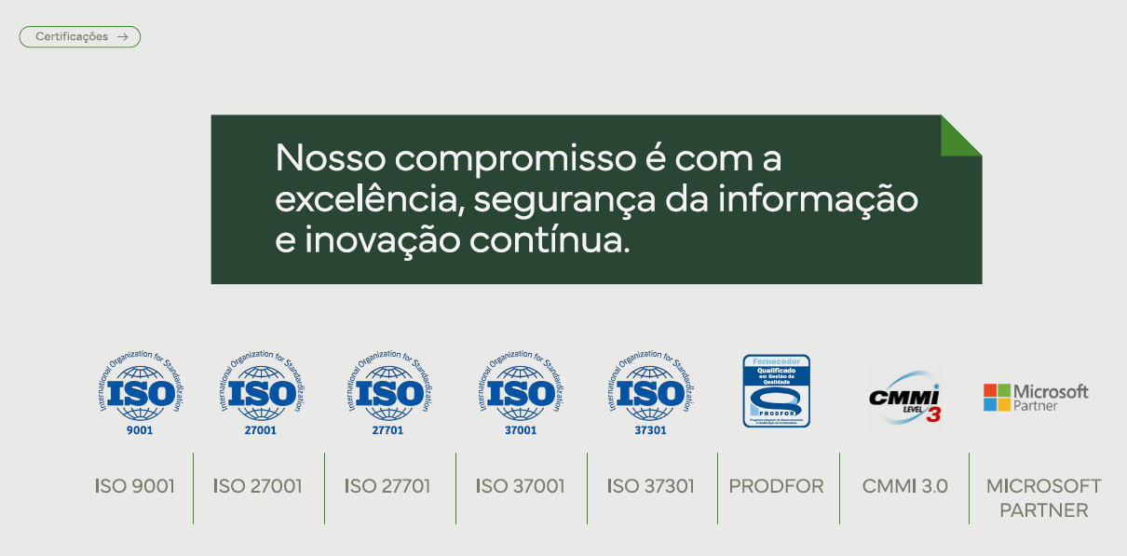

Certificações

Slide 10
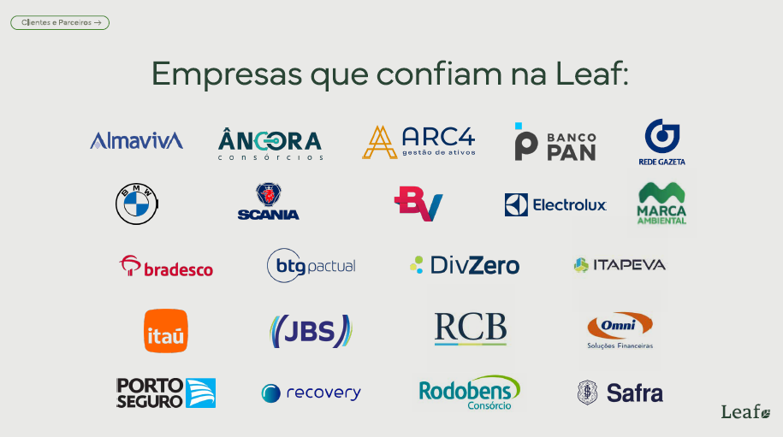

Slide 11


VISITE NOSSO STAND
Fale Conosco:
+55 27 99970-3634
comercial@leaf.com.br

Slide 12

Vitória - Brasil
+55 27 3317 2610
Lisboa - Portugal
+351 261 408 673 +351 934 015 361

